Slide 1
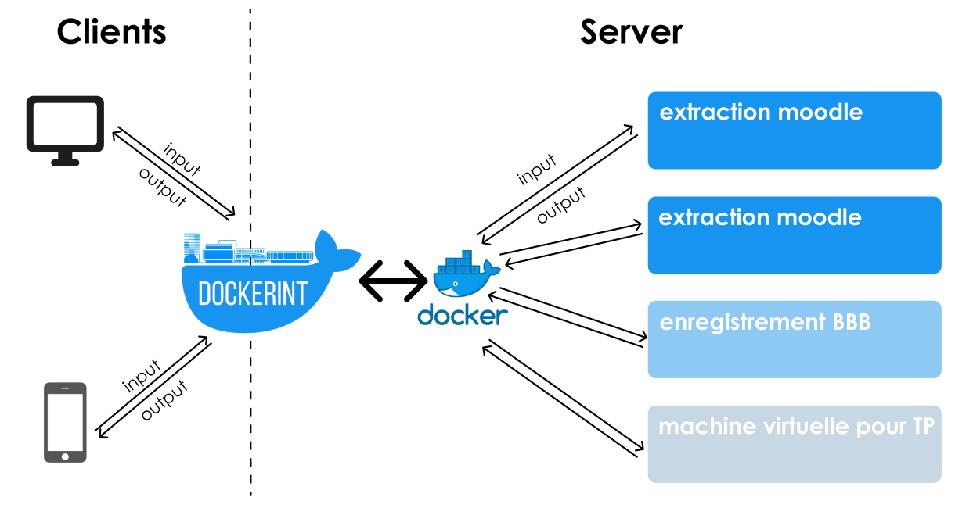
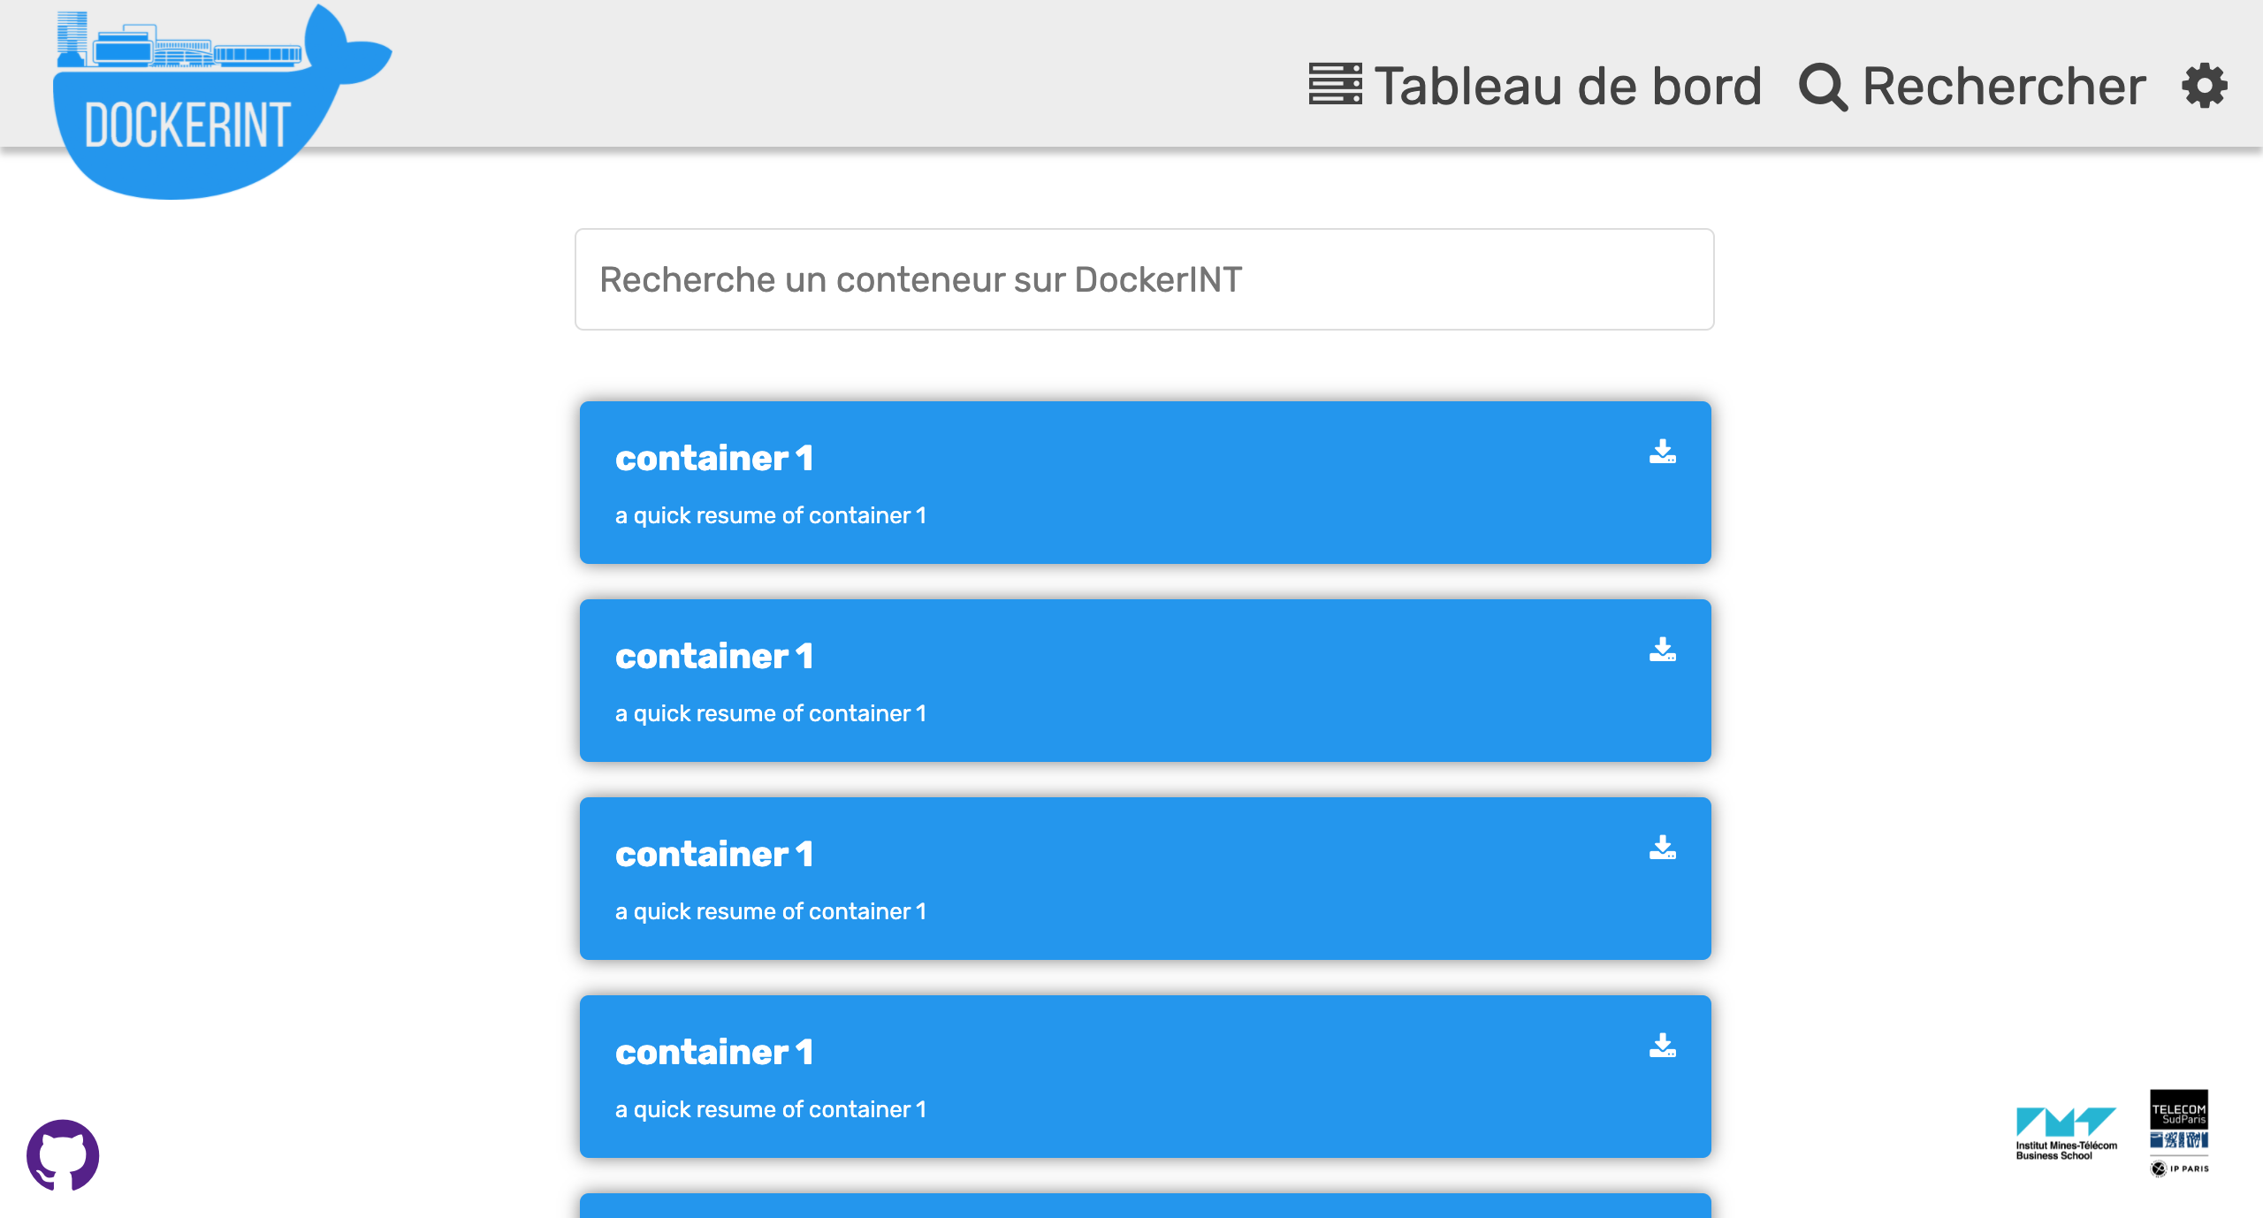
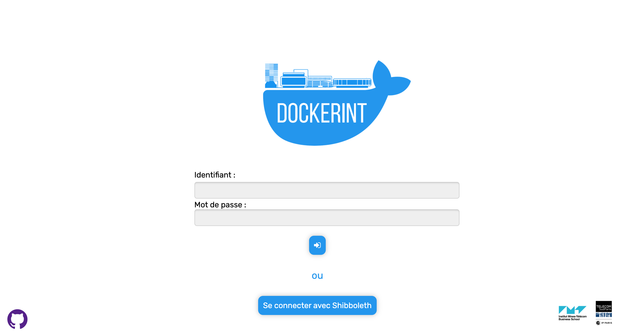

Interface Web service traitement batch sur Docker
4. DOCKERINT
Auteurs
Le lancement de programme sur serveur distant
MARIE Nordine
SAVES Marion
Étudiants en 2ème année
à Télécom SudParis
Encadrant :
BERGER Olivier
Ingénieur de recherche
à Télécom SudParis
Dockerint : l’interface web pour le personnel & LES ÉTUDIANTS DU CAMPUS
Certains programmes permettant d’aider le personnel requièrent parfois une distribution Linux et/ou des technologies avec lesquelles ils ne sont pas forcément familiers.
Les utilisateurs visés sont la DISI, la DF TSP/IMT-BS ou des étudiants. Or ils ne possèdent pas nécessairement le matériel ou les compétences pour utiliser des programmes à fortes dépendances.
Ces programmes sont multiples (enregistrement BBB, tests automatisés sur rendus Moodle, extraction de rendus avec ajout du nom…), ces divers programmes seront disponibles sur l’interface web DockerINT.
DockerINT gère les programmes et leurs dépendances à distance, plus de problème de compatibilité machine-programme ni de besoin d’installer des programmes. On a donc une meilleure utilisation de sa machine.
Partenaires
Une interface accessible
Implémentation d’une interface web intuitive
La première étape de notre projet a consisté à créer une interface web intuitive, disponible à terme sur Moodle, permettant de rechercher, lancer des taches et d’en récupérer les résultats.
Cette interface nécessite une connexion, celle-ci sera possible par Shibboleth grâce au Central Authentication Service (CAS) de nos écoles.
À terme l’interface permettra aussi aux professeurs de rajouter leurs propres containers Docker en tant que tache DockerINT disponible sur la plateforme web.
Un serveur distant fonctionnel
Mise en place d’un serveur distant
Le serveur permet d’effectuer les actions que l’on récupère depuis l’interface en fonction des interactions de l’utilisateur. C’est lui qui gère l’identification, le lancement des tâches et le retour des résultats des tâches.
Le serveur étant distant cela permet à l’utilisateur de continuer à utiliser sa machine pour d’autres utilisations en parallèle.
Le serveur se base sur des programmes libres tournant grâce à Docker (logiciel libre permettant de lancer des applications dans des conteneurs indépendants).
Le serveur est hébergé chez
Et utilise les technologies back-end suivantes :
Pour le batch-processing
de containers docker
Configuration du serveur
﻿marion.saves@telecom-sudparis.eu
https://github.com/nordine-marie/dockerint

